Slide 1

git
Stephan Baldes

Slide 2
Konfiguration

Slide 3
Links
Erster Eindruck: https://lerneprogrammieren.de/git/
Tutorial: https://docs.github.com/de/get-started/using-git/about-git
Cheatsheet Ionis: https://www.ionos.de/digitalguide/websites/web-entwicklung/git-cheat-sheet/
…

Slide 4
Installation
Download, z.B. git for windows (shell)
GitHubDesktop (GUI)
Browser: www.github.com

Slide 5
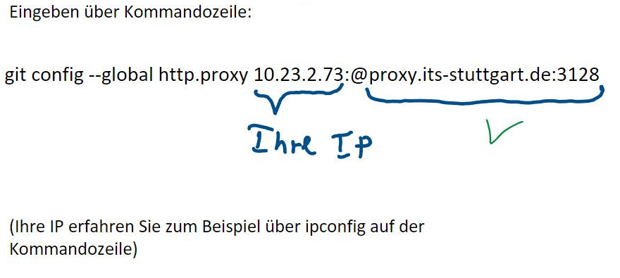
Konfiguration Schule
Proxy ausschalten (evt. Zu Hause):
D:>git config --global --unset https.proxy
D:>git config --global --unset http.proxy
Konfiguration Benutzer:
D:>git config --global user.name "Daniel"
D:>git config --global user.email daniel@meine-email.de

Slide 6
Beispiel

Slide 7
Beispiel-Session
// Lokale Kopie des Repo ziehen
mkdir myHelloGit
cd myHelloGit
git clone https://github.com/bl-its/HelloGit1
// Aktuelle Version laden
git pull
//Program.cs neu geschrieben und jetzt hinzufügen
git add Programm.cs git commit -m "Program.cs hinzugefügt."
git push
// Program.cs geändert
git commit Programm.cs -m "Kommentar gelöscht"
git push

Slide 8
Befehle

Slide 9
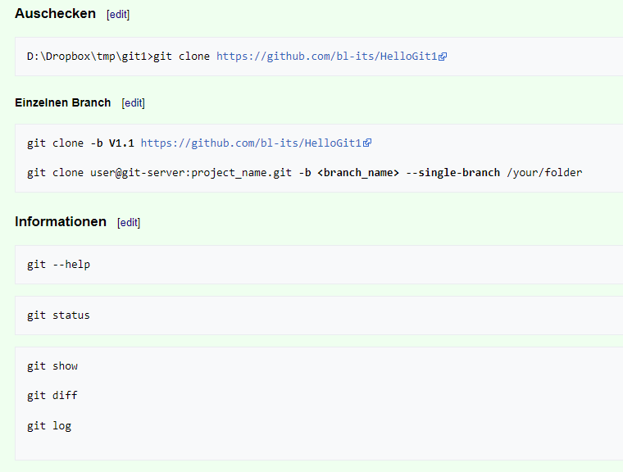
Befehle 1/3

Slide 10
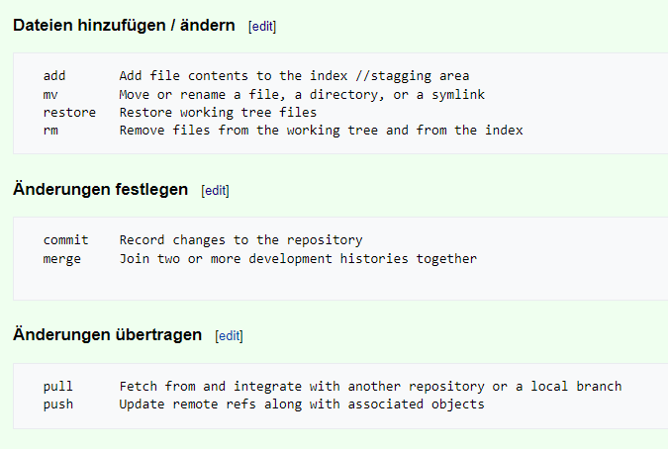
Befehle 2/3

Slide 11
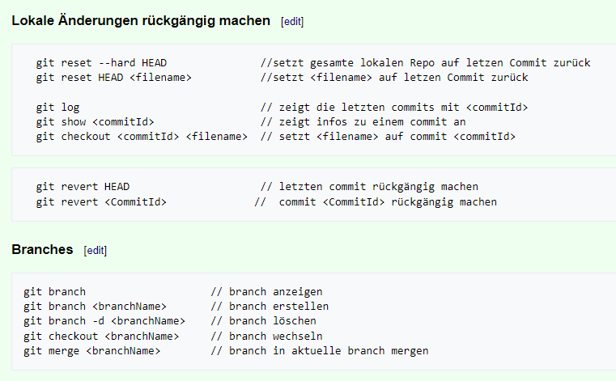
Befehle 3/3

